Slide 1
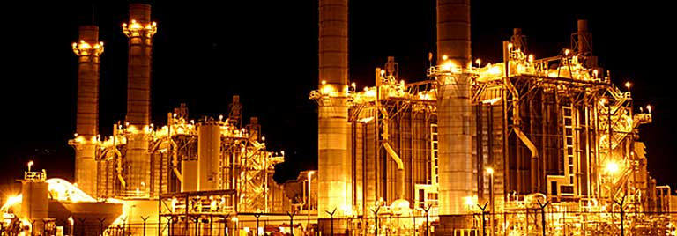
Automação Industrial
Aspectos gerais da área de instrumentação

Slide 2
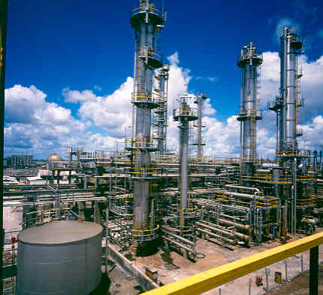
Introdução
Em todos estes processos é absolutamente necessário controlar e manter constantes algumas variáveis, tais como:
  Pressão
  Vazão
  Temperatura
  Nível
  pH
  Condutividade
  Velocidade
  Umidade etc.

Slide 3
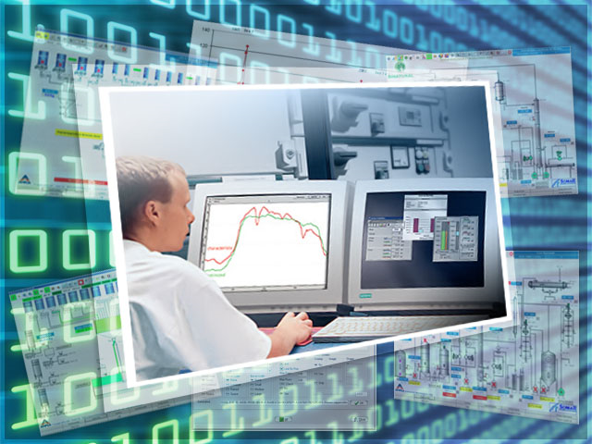
Introdução
Os sistemas de controle sofreram grandes transformações tecnológicas, como:
  Controle manual
  Controle mecânico e hidráulico
  Controle pneumático
  Controle elétrico
  Controle eletrônico
  Atualmente controle digital

Slide 4
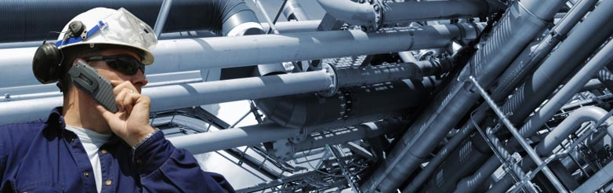
Introdução
Sistema de controle
  Sistema que compara o valor da variável do processo com o valor desejado e toma uma atitude de correção de acordo com o desvio existente, sem a intervenção do operador.

Slide 5
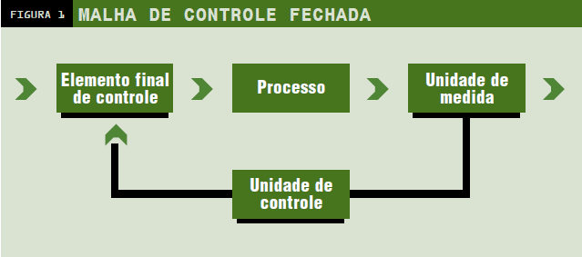
Introdução
Tipos de malhas de controle

Slide 6
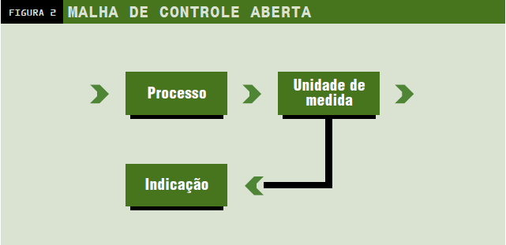
Introdução
Tipos de malhas de controle

Slide 7
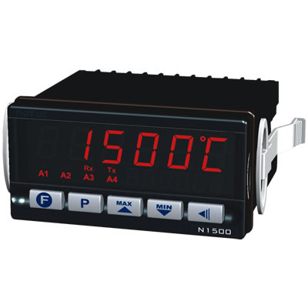
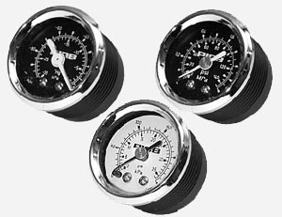
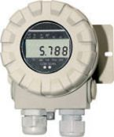
Instrumentos
Indicador
  Instrumento que dispõe de um ponteiro e de uma escala graduada na qual podemos ler o valor da variável. Existem também indicadores digitais que mostram a variável em forma numérica com dígitos ou barras gráficas.

Slide 8
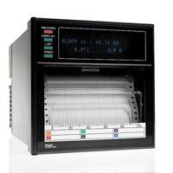
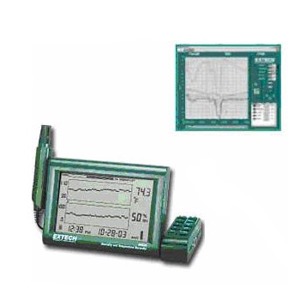
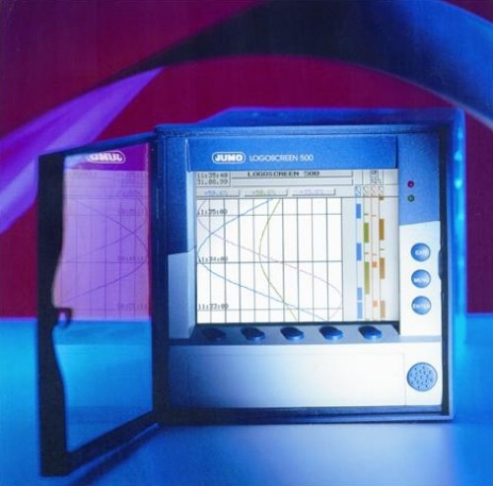
Instrumentos
Registrador
  Instrumento que registra a variável através de um traço contínuo ou pontos em um gráfico.

Slide 9
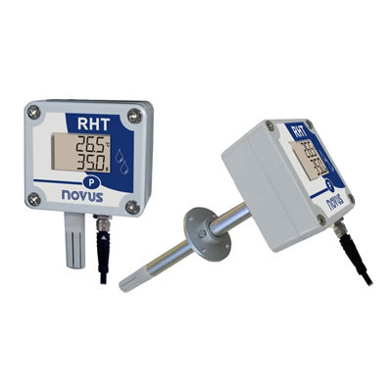
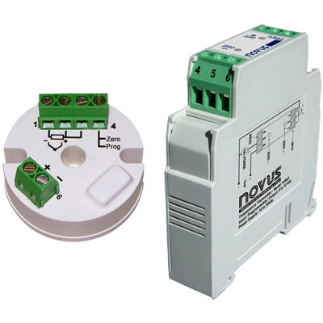
Instrumentos
Transmissor
  Instrumento que determina o valor de uma variável no processo através de um elemento primário, tendo o mesmo sinal de saída (pneumático ou eletrônico), cujo valor varia apenas em função da variável do processo.

Slide 10
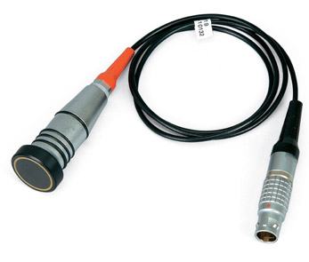
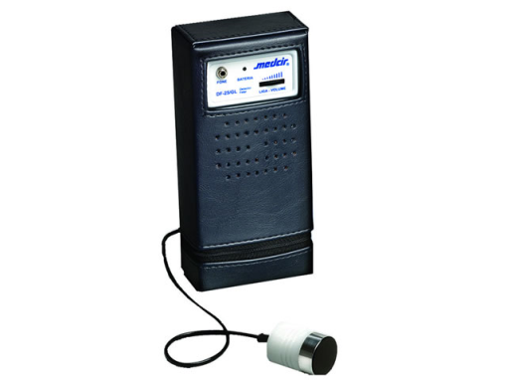
Instrumentos
Transdutor
  Instrumento que recebe informações na forma de uma ou mais quantidades físicas, modifica, caso necessário, estas informações e fornece um sinal de saída resultante.
  Dependendo da aplicação, o transdutor pode ser um elemento primário, um transmissor ou outro dispositivo.
  O conversor é um tipo de transdutor que trabalha apenas com sinais de entrada e saída padronizados.

Slide 11
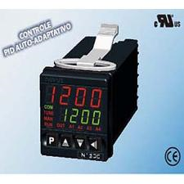
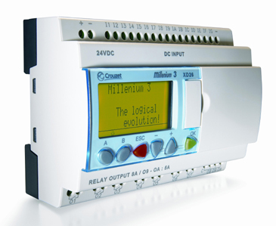
Instrumentos
Controlador
  Instrumento que compara a variável controlada com um valor desejado e fornece um sinal de saída a fim de manter a variável controlada em um valor específico ou entre valores determinados. A variável pode ser medida diretamente pelo controlador ou indiretamente através do sinal de um transmissor ou transdutor.

Slide 12
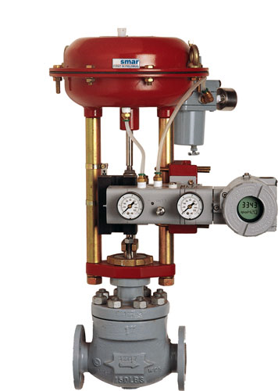
Instrumentos
Elemento Final de Controle
  Instrumento que modifica diretamente o valor da variável manipulada de uma malha de controle.
  Além dessas denominações, os instrumentos podem ser classificados em instrumentos de painel, campo, à prova de explosão, poeira, líquido etc.

